Slide 1
Városliget
Margittay Lili
Szántó Vivien
Joseffi Kitti
Kapi Boglárka
Trencsényi Dóra
Virágh Mercédesz

Slide 2
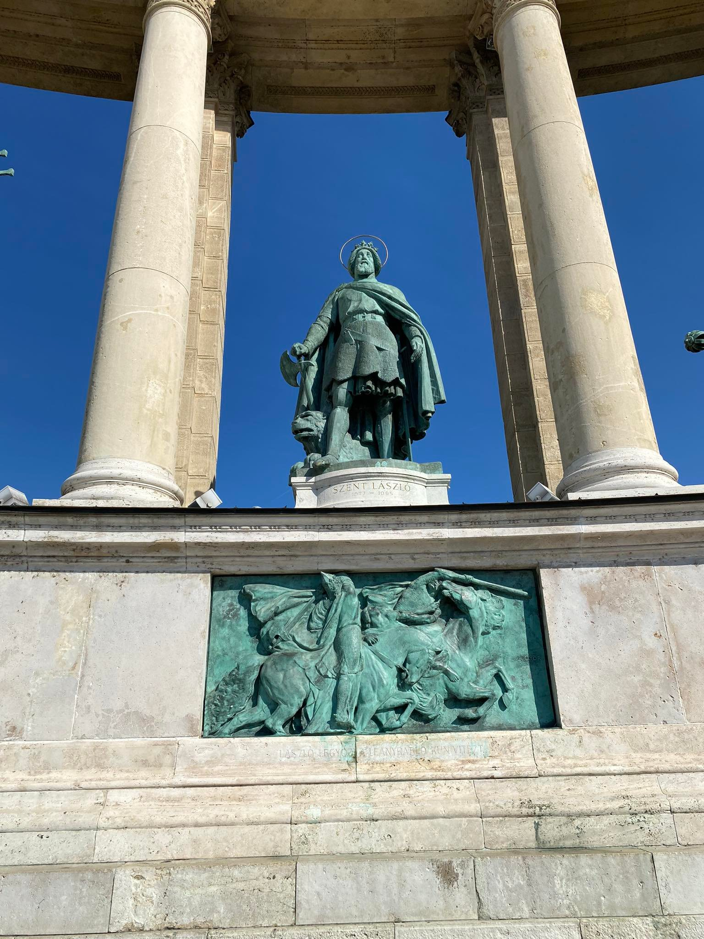
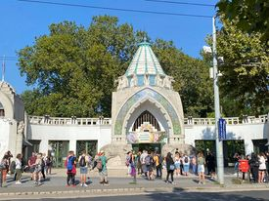
Állomások
1. állomás
2. állomás
Állatkerti sétány
Rejtvényes feladatokat oldottunk meg
Hősök tere
Keresztrejtvényt fejtettünk meg a hősök nevével

Slide 3
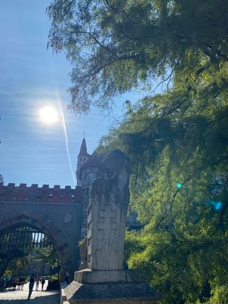
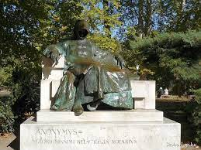
állomások
3. állomás
4. állomás
Vajdahunyad sétány
Megszámoltuk az oroszlán fogait és karmait
Vajdahunyad sétány/Anonymus szobor
Titkosírást fejtettünk meg

Slide 4
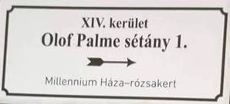
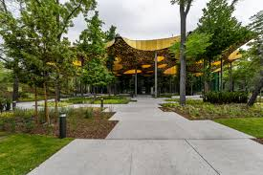
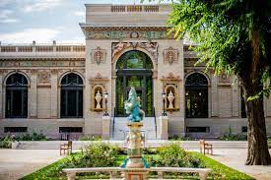
Állomások
5. állomás
6. állomás
Olof palme sétány/ magyar zene ház park
Megnéztük a fáknak a törzseit és leveleit
Összekeveredett állatokat kerestünk

Slide 5
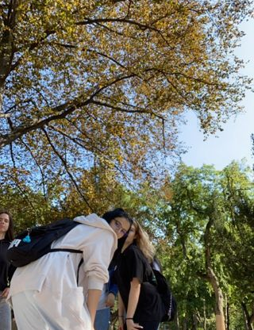
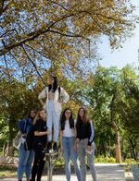
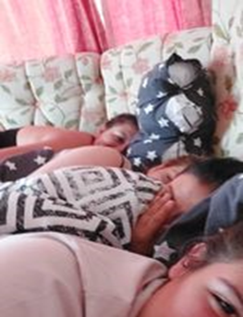
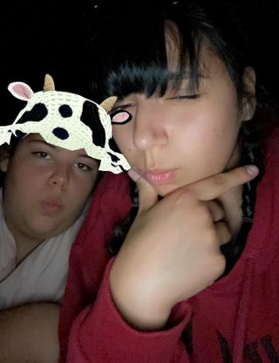
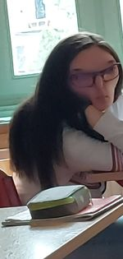
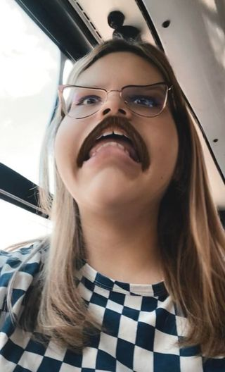
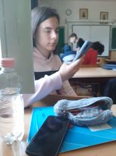
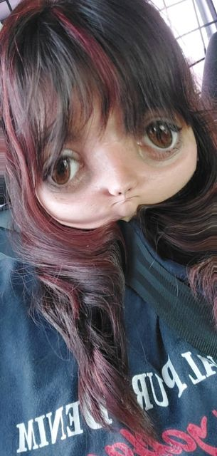
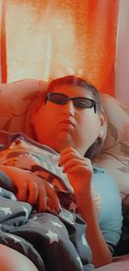
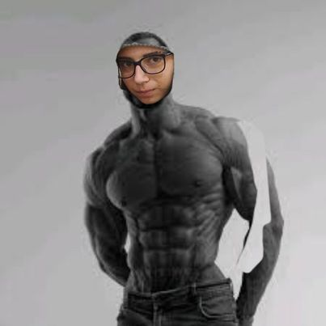

Kajla Útlevél
Városliget csodái ☺

